Slide 1
爬蟲基本操作
Speaker : 王聖凱

Slide 2
Outline
Web page analysis
requests & BeautifulSoup
How to get News

Slide 3
Web page analysis

Slide 4
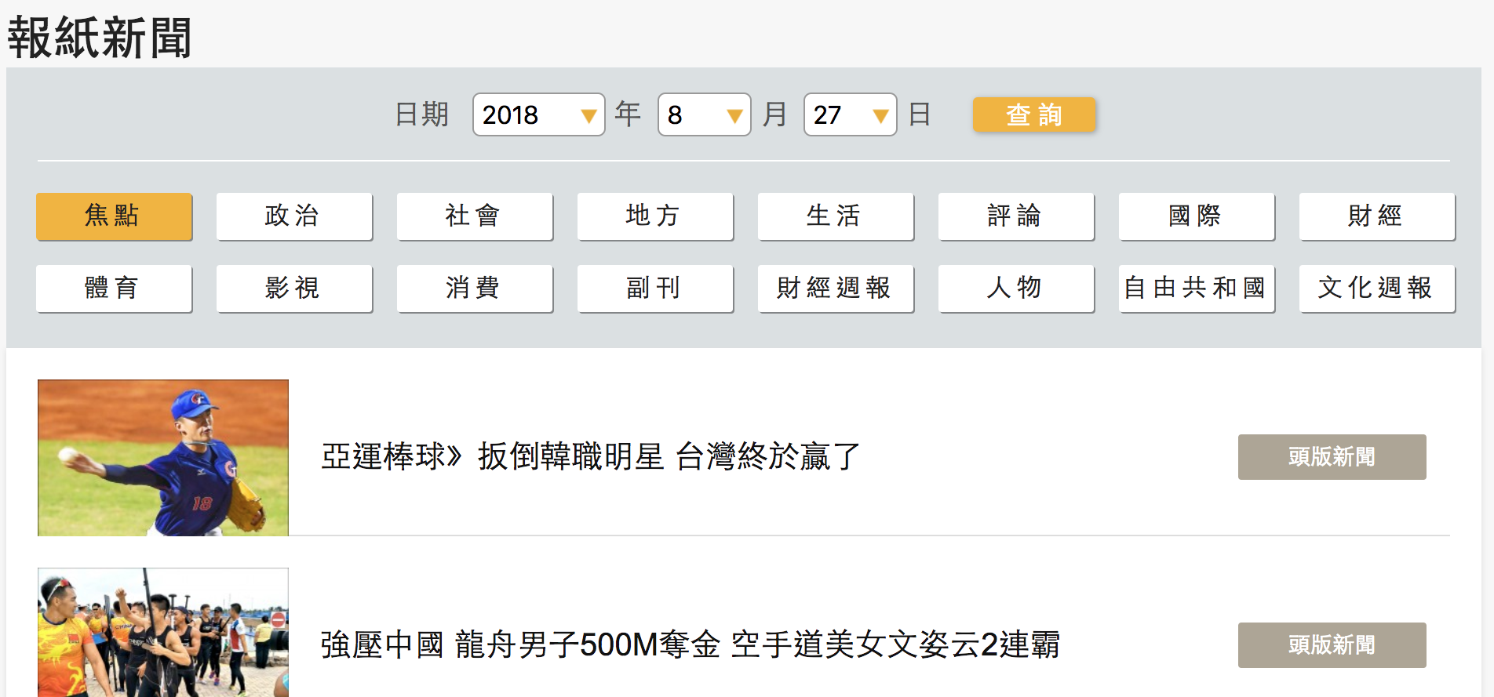
觀察網頁（1/2）
新聞資料日益更新，每天依照新聞種類，如焦點新聞、政治、社會、體育...等等，有上百筆不同的新聞，那要如何爬取每筆新聞的資料呢？
上網時通常可以藉由網站分類與時間查詢，來尋找資料（新聞）

Slide 5
觀察網頁（2/2）
從URL可以發現到每則新聞在種類、時間上的不同，會有不同的架構，也有自己對應的唯一編號
依日期搜尋某日期所有新聞URL
http://news.ltn.com.tw/list/newspaper/focus/20180827
http://news.ltn.com.tw/list/newspaper/politics/20180821
每則新聞URL
http://news.ltn.com.tw/news/focus/paper/1227612
http://news.ltn.com.tw/news/politics/paper/1226124

Slide 6
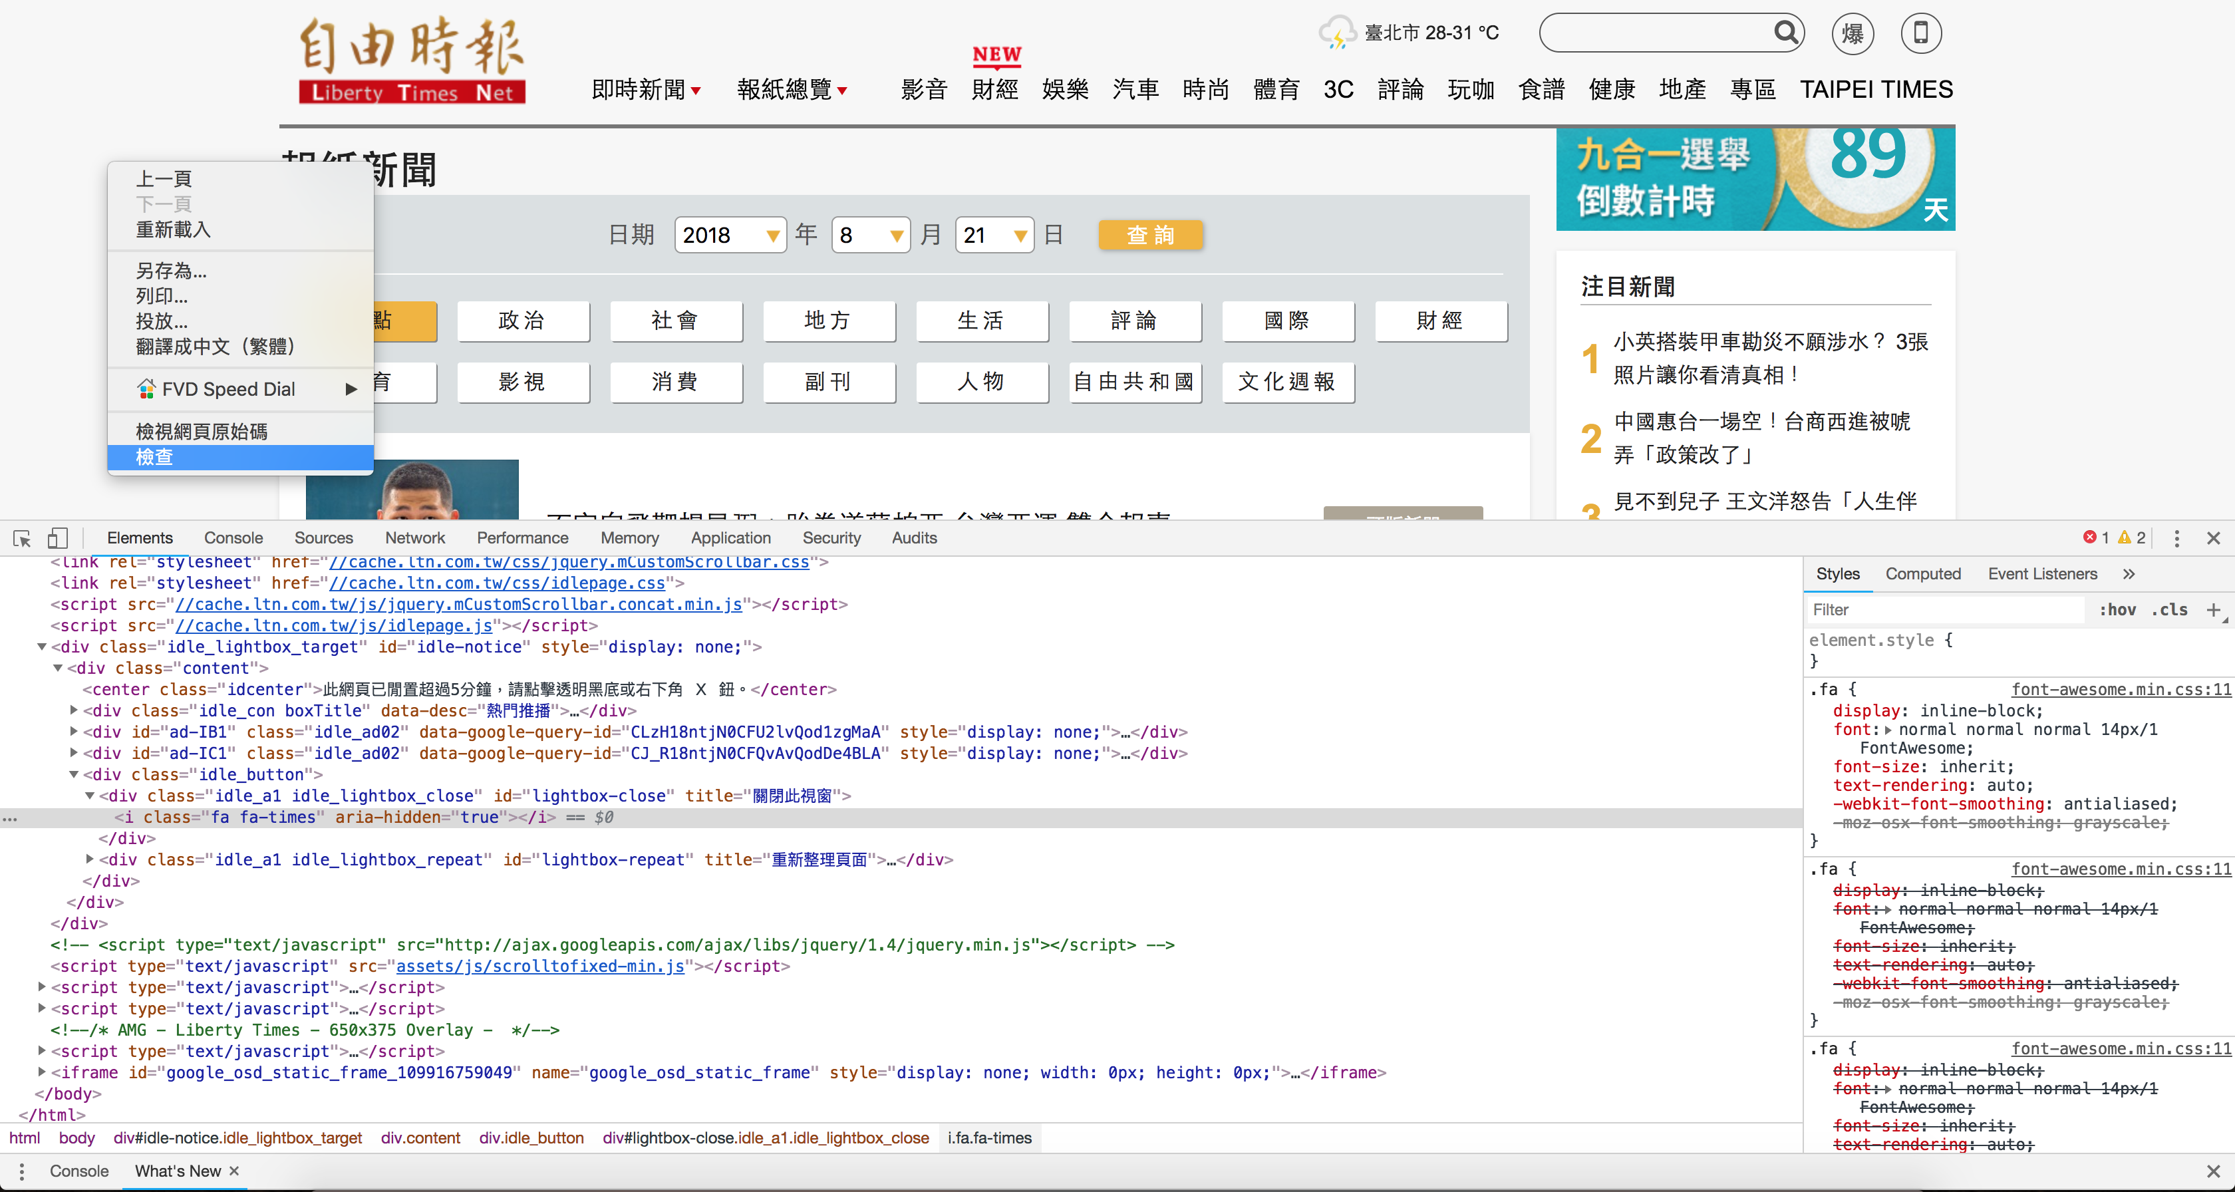
如何查詢tag（1/2）
右鍵—> 檢查

Slide 7
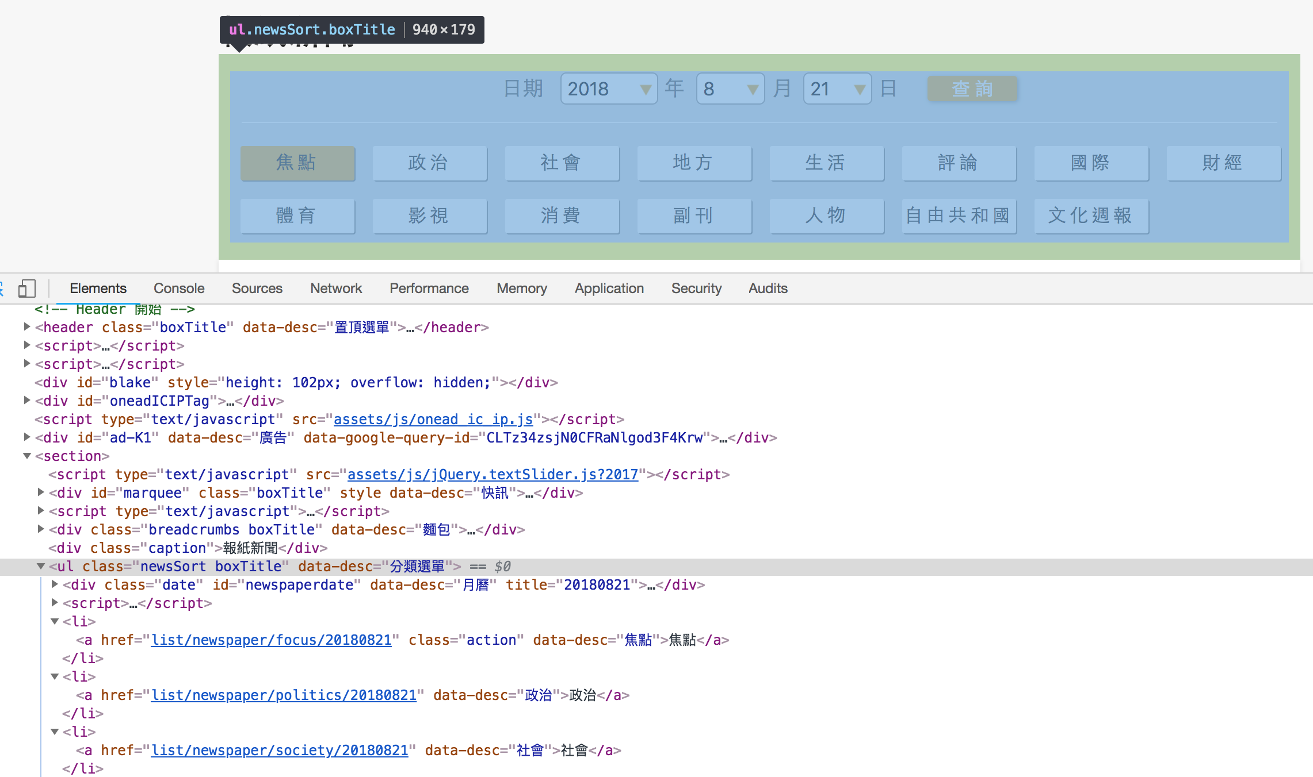
如何查詢tag（2/2）
點選左上角圖示，在點選網頁欲查詢區塊，即可查詢該區塊HTML原始碼位置

Slide 8
requests & BeautifulSoup

Slide 9
requests & BeautifulSoup
URL會隨著不同網頁而改變
使用requests依照新聞網頁不同的URL發送HTTP請求，Server 回傳相對應的網頁資料
以BeauticulSoup解析HTML，從中萃取所需的資料

Slide 10
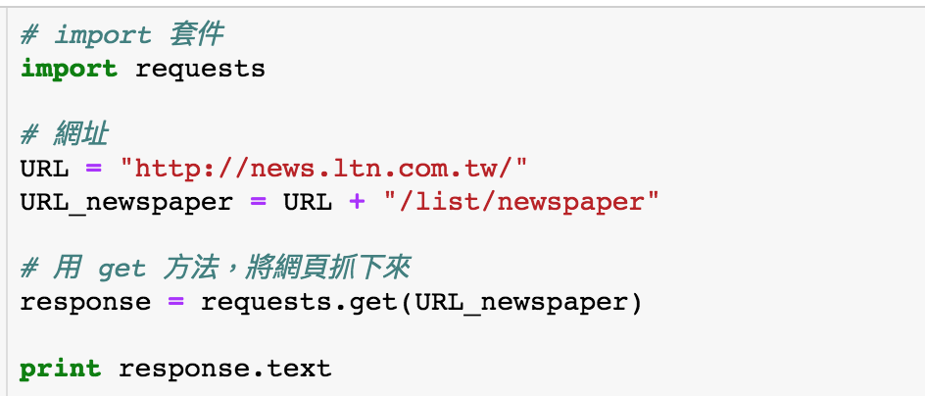
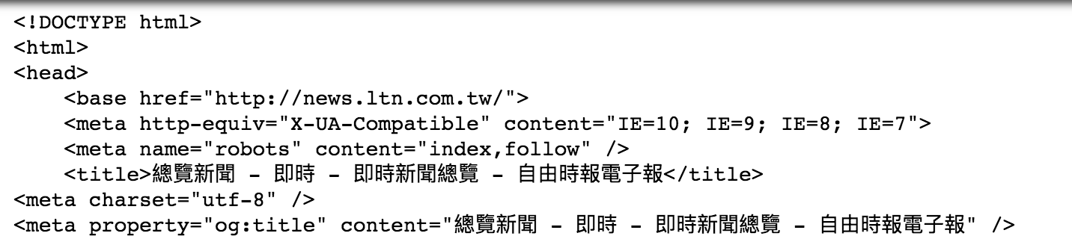
Example : requests
由上訴所提，以requests.get建立HTTP請求
用respone.text查看原始網頁HTML程式碼

Slide 11
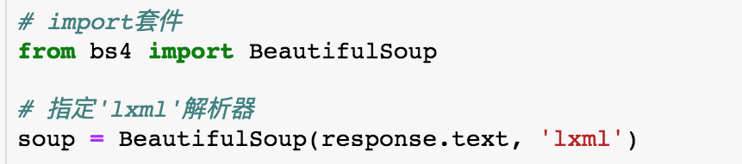
Example : BeautifulSoup（1/2）
使用BeauticulSoup的模組，並指定 ”lxml” 作為解析器，解析HTML
並使用find、find_all方法來找tags、attrs及content

Slide 12
Example : BeautifulSoup（2/2）
Ex1 : 以find方法，找出第一個 ul 的標籤
Ex2 : 以find_all方法，找出所有 ul 的標籤
Ex3 : 找出所有div的標籤，且class為“whitecon boxTitle”

Slide 13
How to get News

Slide 14
Example : 取得分類清單（1/2）
取得各種類URL的連結，並使用split去擷取分類所對應的網址區段

Slide 15
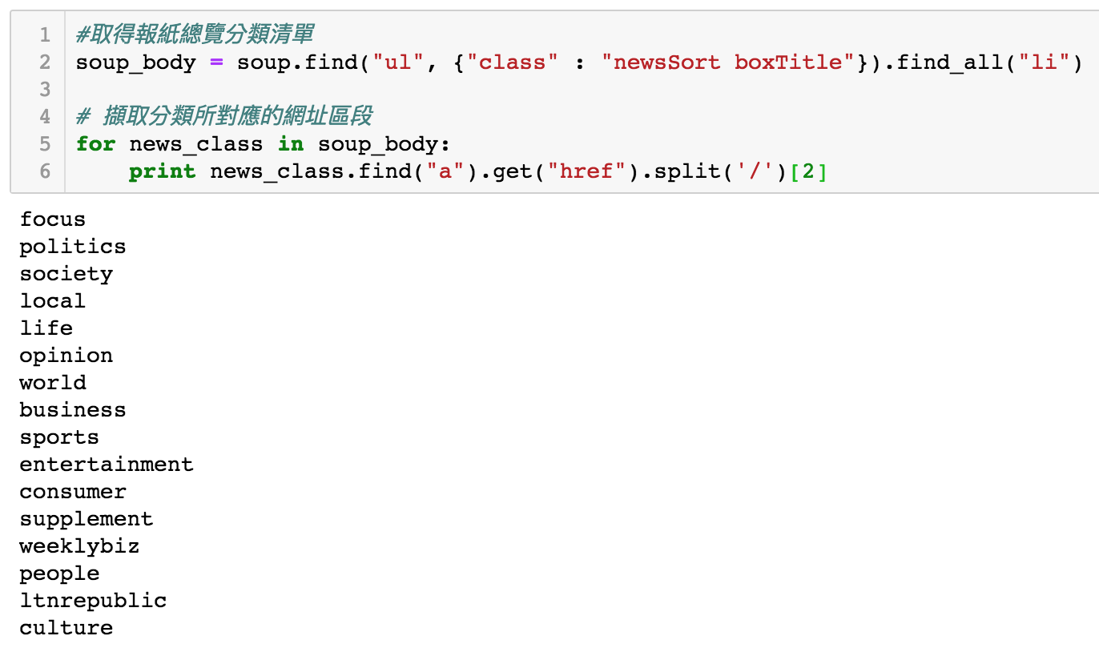
Example : 取得分類清單（2/2）
取得各種類URL的連結，並使用split去擷取分類所對應的網址區段

Slide 16
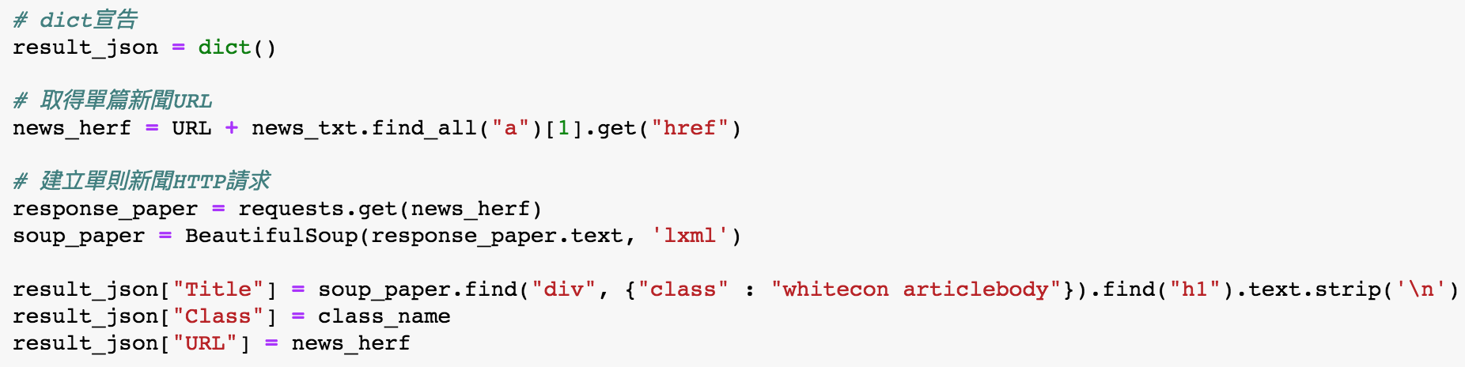
資料格式
因使用資料庫為ElasticSearch，以及ES資料格式關係，需將取得資料存成JSON

Slide 17
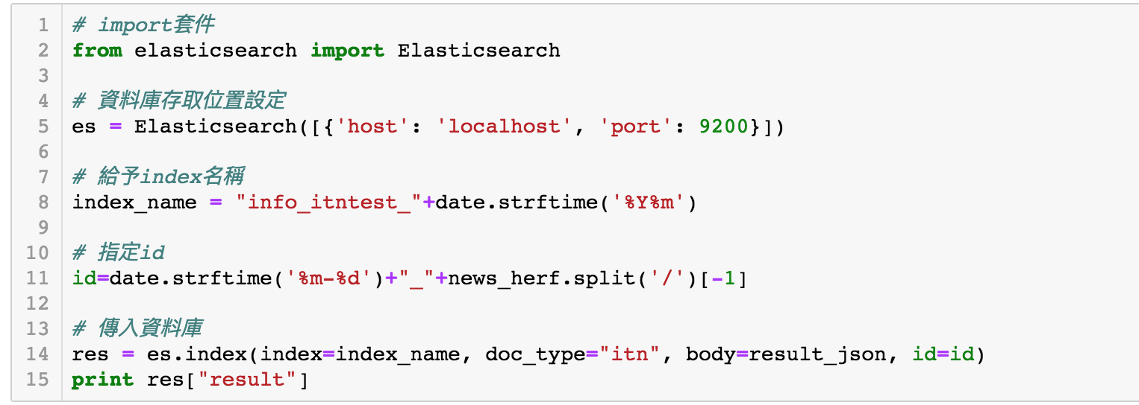
ElasticSearch
給予index名稱，指定id，並以index方法存入資料庫

Slide 18
爬蟲流程
由事先爬取分類清單
逐一搜尋各種分類
依日期逐一搜尋各分類
每日所有新聞編號
依編號取得新聞內容
並存入資料庫

Slide 19
END

